Slide 1


Slide 2

Programa de Fortalecimiento de Capacidades Institucionales

Slide 3
Objetivo del programa
Generación y desarrollo de competencias, habilidades, capacidades y destrezas
para el diseño, gerencia y gestión de los asuntos de gobierno público.

Slide 4
PLAN DE DESARROLLO (Pacto por Colombia, pacto por la equidad). Ley 1955
Pactos estructurales
(Cifras en miles de millones)
Legalidad
$132.776
Protección libertades individuales
Aplicación de la Ley
Protección de DH
Lucha contra la corrupción
Emprendimiento
$27.183
Crear ambientes propicios para el emprendimiento.
Formalización del trabajo
Fortalecer mecanismos de protección a la industria nacional
Equidad
$510.124
Procurar igualdad, desde una política social moderna; la familia como principal catalizador en la solidaridad y construcción de tejido social.

Slide 5
PACTOS TRANSVERSALES (miles de millones)
P. por la sostenibilidad.
$12.672
P. por la ciencia, la tecnología y la innovación.
$21.201
P. por el transporte, logística para la competitividad e integración regional.
$66.213
P. Por la transformación digital de Colombia.
$18.023
P. por la calidad y eficiencia de los SP.
$45.383
P. por los recursos minero-energéticos.
$97.876
P. Protección de nuestra cultura y desarrollo de la economía naranja.
$6.028
P. Construcción de paz. (Cultura de legalidad)
$10.431
P. Inclusión de grupos minorías (afros, raizales, indígenas)
$29.000
P. Descentralización
$57.496
P. Por la productividad de las regiones.
$81.587

Slide 6
(Legalidad de la propiedad) BIENES CULTURALES
ARTÍCULO 83º (Ley 1955/2019). INEMBARGABILIDAD, IMPRESCRIPTIBILIDAD E INALIENABILIDAD. Modifíquese el artículo 10 de la Ley 397 de 1997, el cual quedará así:
Excepcionalmente podrán enajenarse a particulares bienes de interés cultural de propiedad de entidades públicas, previo concepto favorable del Consejo Nacional de Patrimonio Cultural o de los respectivos consejos departamentales o distritales de patrimonio cultural, según el caso, en los siguientes eventos
1. Cuando el bien de interés cultural se encuentre en el marco del régimen de propiedad horizontal y la entidad pública sea propietaria de una o varias unidades de vivienda, comercio o industria, y la enajenación se requiera para garantizar la integridad y protección del inmueble.
2. Cuando la entidad pública sea propietaria del derecho proindiviso o cuota sobre bienes inmuebles, así como derechos fiduciarios en fideicomisos que tienen como bien(es) fideicomitido(s) inmuebles enajenación se requiera para garantizar la integridad y protección del inmueble.

Slide 7
3. Cuando el bien de interés cultural haya sido objeto de extinción de dominio.
4. Cuando el bien de interés cultural tenga uso comercial, de servicios o industrial y la entidad pública no pueda usarlo o mantenerlo, de forma que el bien tenga riesgo de deterioro.
5. Cuando la enajenación se haga a instituciones de educación superior o a entidades de derecho privado sin ánimo de lucro que desarrollen de forma principal actividades culturales o de defensa del patrimonio cultural.
En todos los casos previstos en este artículo, el respectivo bien mantendrá su condición de bien de interés cultural y quien lo adquiera estará obligado a cumplir las normas aplicables en el régimen especial de protección. (…)

Slide 8
ARTÍCULO 178º. CONTRAPRESTACIÓN Y ESTÍMULO A LA PRODUCCIÓN DE OBRAS AUDIOVISUALES EN COLOMBIA. Modifíquese el artículo 9 de la Ley 1556 de 2012, el cual quedará así:
ARTÍCULO 9. CONTRAPRESTACIÓN Y ESTÍMULO A LA PRODUCCIÓN DE OBRAS AUDIOVISUALES EN COLOMBIA. Las empresas productoras de obras audiovisuales, rodadas total o parcialmente dentro del territorio colombiano que celebren los Contratos Filmación Colombia, tendrán una contraprestación equivalente al cuarenta por ciento (40%) del valor de los gastos realizados en el país por concepto de servicios cinematográficos contratados con sociedades colombianas de servicios cinematográficos y al veinte por ciento (20%) del valor de los gastos en hotelería, alimentación y transporte, siempre y cuando se cumplan las condiciones establecidas en el manual de asignación de recursos.
Las obras audiovisuales no nacionales de cualquier género o formato, producidas o postproducidas en Colombia de manera total o parcial cuando sean previamente aprobadas por el Comité Promoción Fílmica Colombia, darán derecho a la solicitud de un Certificado de Inversión Audiovisual en Colombia, descontable del impuesto de renta hasta por un valor equivalente al treinta y cinco por ciento (35%) del valor de la inversión que realicen en Colombia.

Slide 9
Para poder acceder al Certificado de Inversión Audiovisual en Colombia debe demostrarse que la inversión se realizó sobre la contratación de personas naturales o jurídicas colombianas que provean servicios audiovisuales necesarios para las diversas etapas de la realización, producción o postproducción, incluidos servicios de hotelería, alimentación y transporte para la obra respectiva.
(…)
PARÁGRAFO 3. Las obras audiovisuales a las que se refiere este artículo podrán optar por la contraprestación o el certificado. Ambos mecanismos de estímulo no son compatibles en una misma obra.
PARÁGRAFO 4. El Certificado de Inversión Audiovisual en Colombia es un valor negociable que se emite a nombre del productor extranjero responsable del proyecto, el cual puede negociarlo con personas naturales o jurídicas declarantes del impuesto de renta en Colombia. El ingreso que obtenga el productor extranjero por la transferencia del Certificado no constituye para él ingreso tributario en Colombia, y no es susceptible de retención en la fuente en el país.

Slide 10
PARÁGRAFO 5. Para el uso del certificado de inversión audiovisual el Gobierno nacional reglamentará la materia.
PARÁGRAFO 6. El Comité Promoción Fílmica Colombia fijará en los dos últimos meses de cada año, el monto máximo de Certificados de Inversión Audiovisual en Colombia que podrán otorgarse en el año calendario siguiente, en perspectiva de las condiciones de sector audiovisual, así como el monto mínimo de las inversiones requeridas en el país, el porcentaje de inversión para la operación del sistema de evaluación, seguimiento de proyectos y otorgamiento de los Certificados sin superar un cinco por ciento (5%), requisitos de inversión, sectores audiovisuales destinatarios y demás aspectos operativos correspondientes. El manejo del sistema pertinente de evaluación, seguimiento de proyectos y emisión de los Certificados podrá hacerse, de ser preciso según decisión del Ministerio de Cultura, mediante un contrato de asociación o cooperación con una entidad sin ánimo de lucro afín con los propósitos de esta Ley.
El Manual de Asignación de Recursos que corresponde expedir al Comité Promoción Fílmica Colombia determinará mecanismos similares de operatividad para el sistema de contraprestación del Fondo Fílmico Colombia y el de los Certificados de Inversión Audiovisual en Colombia.

Slide 11
Otros artículos del PD, relacionados con Cultura:
Art 179: Áreas de Desarrollo Naranja (ADN). Pot, Lot
Art 180: Proyectos de Economía Creativa. (Convocatorias que el Gob puede hacer).

Slide 12

LEY 1943 Dic 28 de 2018
Ley de financiamiento

Slide 13
ESTRUCTURA DE LA LEY
I. Impuesto sobre las ventas e Impoconsumo
II. Disposiciones de renta para personas naturales
III. Impuesto al patrimonio
IV. Evasión tributaria
V. Medidas para la reactivación económica
VI. Aumento del recaudo mediante la seguridad jurídica.

Slide 14
LEY 1943 (Ley de Financiamiento)
IMPUESTO DE RENTA:
Art 78
Art 80
Art 55
Art 65
Art 87
Art 79

Slide 15
Los emprendedores de proyectos economía naranja tienen incentivo tributario por 7 años de IR, cumpliendo los siguientes requisitos:
1. Domicilio principal en el territorio colombiano,
2. Tener un objeto social exclusivo en el desarrollo de industrias de valor agregado tecnológico y/o actividades creativas.
3. Iniciar actividades antes del 31 de diciembre de 2021.
4. Pertenecer a alguna de las 26 actividades CIIU contempladas dentro de la norma.
5.Generar mínimo 3 empleos.
6.Presentar su proyecto ante el Comité de Economía Naranja del Ministerio de Cultura, justificando su viabilidad financiera y conveniencia económica.
6. Cumplir con un monto mínimo de inversión de 4.400 UVT en un plazo maximo de 3 años.

Slide 16
Los emprendedores del sector agropecuario contarán con una exención de 10 años en el impuesto de renta si cumplen con los siguientes requisitos:
Tener domicilio principal en el municipio en los que realicen las inversiones que incrementen la productividad del sector agropecuario.
Tener por objeto social exclusivo alguna de las actividades que incrementan la productividad del sector agropecuario.
Iniciar actividades antes del 31 de diciembre de 2021.
Generar mínimo 10 empleos.
Presentar su proyecto ante el Ministerio de Agricultura y Desarrollo Rural, justificando su viabilidad financiera y conveniencia económica.
Cumplir con un monto mínimo de inversión de 25.000 UVT en un plazo mínimo de 3 años.

Slide 17
BENEFICIOS DE LA LEY FINANCIAMIENTO
1. Principio de Favorabilidad en etapa de cobro
2. Principio de Favorabilidad en etapa de cobro – tasa de interés
3. Facilidades de pago para deudores con Acuerdo de Reestructuración con establecimientos financieros.
4. Conciliación contencioso administrativa en materia tributaria
5. Terminación por mutuo acuerdo de los procesos administrativos tributarios, aduaneros y cambiarios
6. Correcciones provocadas por la Administración
7. Impuesto Complementario de Normalización Tributaria

Slide 18
PRINCIPIO DE FAVORABILIDAD EN ETAPA DE COBRO
a) A quién va dirigido
A quienes tengan obligaciones fiscales a cargo y presten mérito ejecutivo, podrán solicitar a COBRANZAS la aplicación del principio de favorabilidad en materia sancionatoria. Art 640 ET
b) Requisitos
Qué a la entrada en vigencia la Ley 1943, tenga deudas con la DIAN
c) A que se le aplica el Principio de Favorabilidad en esta etapa
Las previstas en el art 640 ET, sanción actualizada (art 867-1 ET).
Resoluciones que imponen exclusivamente sanción, en las que no hubiere tributos en discusión
El responsable pagar la sanción actualizada.

Slide 19
Actos administrativos que impongan sanciones por concepto de devoluciones o compensaciones improcedentes (aplicación del principio de favorabilidad)
Sobre actos administrativos que impongan sanciones por concepto de devoluciones o compensaciones improcedentes, se aplicará siempre y cuando se reintegren las sumas devueltas o compensadas en exceso y sus respectivos intereses, más el pago de la sanción reducida debidamente actualizada.
d) Plazo
Para presentar la solicitud de aplicación del principio de favorabilidad en etapa de cobro deberá ser realizada a más tardar el 28 de junio de 2019.
Para resolver la solicitud se cuenta con un término de un (1) mes, contado a partir de su radicación.
e) Recursos contra el acto que rechaza la solicitud
Procede el recurso de reposición y en subsidio el de apelación.

Slide 20
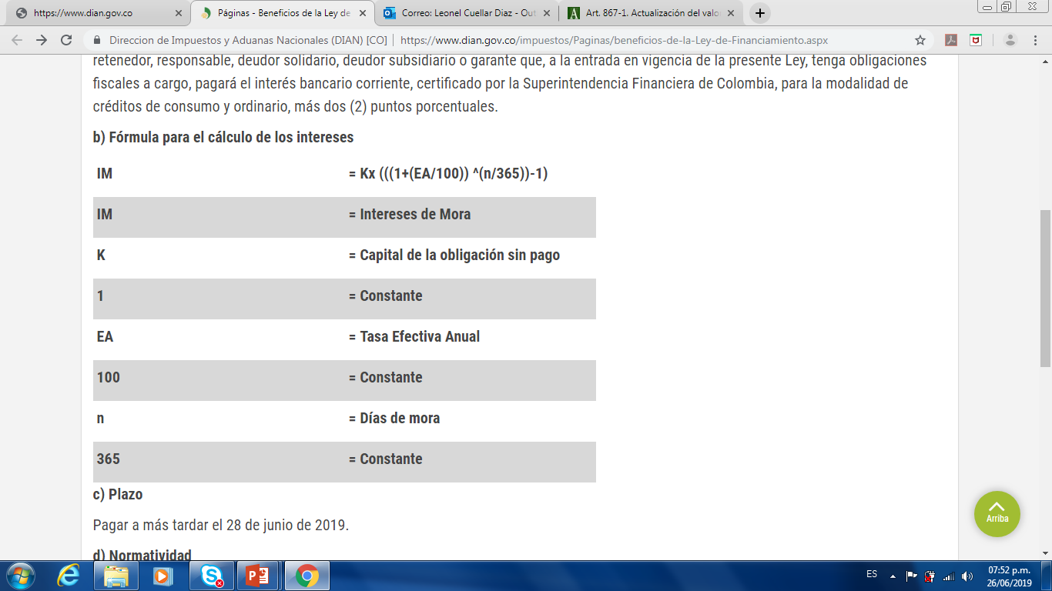
2. PRINCIPIO DE FAVORABILIDAD EN ETAPA DE COBRO – TASA DE INTERÉS
a) A quién va dirigido
El contribuyente que a la entrada en vigencia de la presente Ley, tenga obligaciones fiscales a cargo, pagará el interés bancario corriente, certificado por la SF para la modalidad de créditos de consumo y ordinario, más dos (2) puntos porcentuales.
b) Fórmula para el cálculo de los intereses

Slide 21
c) Plazo
Pagar a más tardar el 28 de junio de 2019.
El decreto 872 del 20 de mayo de 2019, reglamentó todo sobre los beneficios de los artículos 100, 101 y 102 de la Ley 1943 de 2018, aclaró que la liquidación de intereses bajo el principio de favorabilidad desde la fecha de exigibilidad de las obligaciones, se haría tomando como única tasa, la de interés bancario corriente vigente al momento del pago, es decir no habría que tener presente las diferentes tasas mes a mes o trimestre a trimestre como se hace actualmente para el cálculo de interese moratorios.

Slide 22
4. Conciliación contencioso administrativa en materia tributaria
a) A quién va dirigido
A quienes hayan presentado demanda de nulidad y restablecimiento del derecho ante la jurisdicción de lo contencioso administrativo, antes de la entrada en vigencia de la Ley 1943 de 2019.
b) Requisitos
Haber presentado la demanda antes de la entrada en vigencia de esta ley.
Que la demanda haya sido admitida antes de la presentación de la solicitud de conciliación ante la Administración.
Que no exista sentencia o decisión judicial en firme que le ponga fin al respectivo proceso judicial.
Adjuntar prueba del pago de las obligaciones objeto de conciliación de acuerdo.
Aportar prueba del pago de la liquidación privada del impuesto o tributo objeto de conciliación correspondiente al año gravable 2018, siempre que hubiere lugar al pago de dicho impuesto.
Que la solicitud de conciliación sea presentada ante la Dirección de Impuestos y Aduanas Nacionales (DIAN) hasta el día 30 de septiembre de 2019.

Slide 23
c) Qué se puede conciliar
El valor de las sanciones, intereses y actualización en los términos previstos en la Ley 1943.
d) Beneficio
Si el acto demandado es una liquidación oficial EN PRIMERA INSTANCIA Reducción de la sanción e intereses en un 80%
Si la demanda es contra la liquidación oficial que se encuentra en primera o única instancia, se conciliará el 80% del valor de la sanción, intereses y actualización, según sea el caso, siempre y cuando el demandante pague el 100% del impuesto en discusión, el 20% del valor total de la sanción, intereses y actualización.
Si el acto demandado es una liquidación oficial que se encuentra en SEGUNDA INSTANCIA ante el Tribunal Contencioso Administrativo o Consejo de Estado
Reducción de la sanción e intereses en un 70%
Si el proceso contra la liquidación oficial se encuentra en segunda instancia ante el TCA o Consejo de Estado Primera, se conciliará el 70% del valor de la sanción, intereses y actualización, según sea el caso, siempre y cuando el demandante pague el 100% del impuesto y el 30% del valor total de la sanción, intereses y actualización.

Slide 24
Si el acto demandado se trata de una resolución o acto administrativo mediante el cual se imponga sanción dineraria de carácter tributario, aduanero o cambiario, en las que no hubiere impuestos o tributos a discutir. Reducción de la sanción en un 50%
Sí el acto demandado se trata de una resolución o acto administrativo mediante el cual se imponga sanción dineraria de carácter tributario, aduanero o cambiario, en las que no hubiere impuestos o tributos a discutir, la conciliación operará respecto del cincuenta por ciento (50%) de las sanciones actualizadas, para lo cual el obligado deberá pagar en los plazos y términos de esta ley, el cincuenta por ciento (50%) restante de la sanción actualizada.
Si lo demandado son actos administrativos que impongan sanciones por concepto de devoluciones o compensaciones improcedentes. Reducción de la sanción en un 50%.
Si la demanda está dirigida contra actos administrativos que impongan sanciones por concepto de devoluciones o compensaciones improcedentes, se conciliará el 50% del valor de la sanción actualizada, siempre y cuando el demándate pague el 50% de las sanciones actualizadas y reintegre las sumas devueltas o compensadas en exceso y sus respectivos intereses.

Slide 25
e) Plazo
Para presentar la solicitud de conciliación ante la DIAN hasta el 30 de septiembre de 2019.
Para suscribir el acta de conciliación hasta el 31 de octubre de 2019.
f) No aplica para
No podrán acceder a los beneficios de que trata el artículo 100 de la Ley 1943 de 2018 los deudores que hayan suscrito acuerdos de pago con fundamento en leyes anteriores.
En materia aduanera, la conciliación prevista en este artículo no aplicará en relación con los actos de definición de la situación jurídica de las mercancías.

Slide 26
5. TERMINACIÓN POR MUTUO ACUERDO DE LOS PROCESOS ADMINISTRATIVOS TRIBUTARIOS, ADUANEROS Y CAMBIARIOS
A quién va dirigido
Contribuyentes, agentes de retención y responsables de los impuestos nacionales, los usuarios aduaneros y del régimen cambiario A QUIENES SE LES HAYA NOTIFICADO ANTES DE LA ENTRADA EN VIGENCIA DE ESTA LEY, requerimiento especial, liquidación oficial, resolución del recurso de reconsideración.
b) Requisitos
Haberse notificado antes de la entrada en vigencia de esta ley, requerimiento especial, liquidación oficial, resolución del recurso de reconsideración.
c) Qué se puede transar
El valor de las sanciones actualizadas y los intereses, según sea el caso.

Slide 27
d) Beneficio
En caso de notificación de requerimiento especial. Reducción de la sanción e intereses en un 80%
Si con ocasión del requerimiento especial corrige su declaración privada, se transará el ochenta por ciento (80%) de las sanciones actualizadas, intereses, siempre y cuando el contribuyente pague el ciento por ciento (100%) del impuesto o tributo a cargo, o del menor saldo a favor propuesto o liquidado, y el veinte por ciento (20%) restante de las sanciones e intereses.
En caso de notificación de pliegos de cargos y resoluciones mediante las cuales se impongan sanciones dinerarias. Reducción de la sanción actualizada en un 50%
Si con ocasión de la notificación del pliego de cargos o la notificación en las que se impongan sanciones dinerarias, en las que no hubiere impuestos o tributos aduaneros en discusión, se transará cincuenta por ciento (50%) de las sanciones actualizadas, para lo cual el obligado deberá pagar el cincuenta por ciento (50%) restante de la sanción actualizada.

Slide 28
En caso de notificación de resoluciones que imponen sanción por no declarar, y las resoluciones que fallan los respectivos recursos. Reducción de la sanción actualizada e intereses en un 70%
Si con ocasión de la notificación de resoluciones que imponen sanción por no declarar, y las resoluciones que fallan los respectivos recursos, se podrá transar el setenta por ciento (70%) del valor de la sanción e intereses, siempre y cuando el contribuyente presente el ciento por ciento (100%) de la totalidad del impuesto a cargo y el treinta por ciento (30%) de las sanciones e intereses.
Para tal efecto el contribuyente deberán adjuntar la prueba del pago de la liquidación(es) privada(s) del impuesto objeto de la transacción correspondiente al año gravable 2018, siempre que hubiere lugar al pago de la liquidación privada de los impuestos y retenciones correspondientes al periodo materia de discusión.

Slide 29
En caso de notificación de actos que imponen sanciones por concepto de devoluciones o compensaciones improcedentes
Reducción de la sanción actualizada en un 50%
Si con ocasión de la notificación de actos que imponen sanciones por concepto de devoluciones o compensaciones improcedentes, la transacción operará respecto del cincuenta por ciento (50%) de las sanciones actualizadas, siempre y cuando el contribuyente pague el cincuenta por ciento (50%) restante de la sanción actualizada y reintegre las sumas devueltas o compensadas en exceso y sus respectivos intereses en los plazos y términos de esta ley.
e) Plazo
Para solicitar la terminación por mutuo acuerdo ante la DIAN, 31 de octubre de 2019.
Plazo para resolver la solicitud por parte de la DIAN, 17 de diciembre de 2019

Slide 30
f) No aplica para
No podrán acceder a los beneficios de que trata el presente artículo, los deudores que hayan suscrito acuerdos de pago con fundamento en el artículo 7° de la Ley 1066 de 2006, el artículo 1º de la Ley 1175 de 2007, el artículo 48 de la Ley 1430 de 2010, los artículos 147, 148 y 149 de la Ley 1607 de 2012, los artículos 55, 56 y 57 de la Ley 1739 de 2014, y los artículos 305 y 306 de la Ley 1819 de 2016, que a la entrada en vigencia de la presente ley se encuentren en mora por las obligaciones contenidas en los mismos.
En materia aduanera, la transacción prevista en este artículo no aplicará en relación con los actos de definición de la situación jurídica de las mercancías.

Slide 31
7. IMPUESTO COMPLEMENTARIO DE NORMALIZACIÓN TRIBUTARIA
Esta ley creó el impuesto de normalización tributaria como un impuesto complementario al IR, el cual estará a cargo de los contribuyentes de este impuesto que tengan activos omitidos o pasivos inexistentes.
a) A quién va dirigido
Contribuyentes del Impuesto sobre la Renta que tengan activos omitidos o pasivos inexistentes.
b) Declaración y pago
Este impuesto se declarará, liquidará y pagará en una declaración independiente, que será presentada el 25 de septiembre de 2019.
Esta norma no implica la legalización de los activos cuyo origen fuere ilícito o estuvieren relacionados, directa o indirectamente, con el lavado de activos o la financiación del terrorismo.

Slide 32
MARCO DE GASTOS DE MEDIANO PLAZO
Ley 1473

Slide 33
FUNDAMENTO NORMATIVO
Art 334 CP
Art 339 CP
Art 346 CP
Ley 819/2003
Ley 1473/2011
DUR 1068 de 2015
Conpes 3938 Julio 13 de 2018

Slide 34
ARTICULO 334. <Artículo modificado por el artículo 1o. del Acto Legislativo 3 de 2011. El nuevo texto es el siguiente:> La dirección general de la economía estará a cargo del Estado. Este intervendrá, por mandato de la ley, en la explotación de los recursos naturales, en el uso del suelo, en la producción, distribución, utilización y consumo de los bienes, y en los servicios públicos y privados, para racionalizar la economía con el fin de conseguir en el plano nacional y territorial, en un marco de sostenibilidad fiscal, el mejoramiento de la calidad de vida de los habitantes, la distribución equitativa de las oportunidades y los beneficios del desarrollo y la preservación de un ambiente sano. Dicho marco de sostenibilidad fiscal deberá fungir como instrumento para alcanzar de manera progresiva los objetivos del Estado Social de Derecho. En cualquier caso el gasto público social será prioritario.
El Estado, de manera especial, intervendrá para dar pleno empleo a los recursos humanos y asegurar, de manera progresiva, que todas las personas, en particular las de menores ingresos, tengan acceso efectivo al conjunto de los bienes y servicios básicos. También para promover la productividad y competitividad y el desarrollo armónico de las regiones.
La sostenibilidad fiscal debe orientar a las Ramas y Órganos del Poder Público, dentro de sus competencias, en un marco de colaboración armónica.

Slide 35
El Procurador General de la Nación o uno de los Ministros del Gobierno, una vez proferida la sentencia por cualquiera de las máximas corporaciones judiciales, podrán solicitar la apertura de un Incidente de Impacto Fiscal, cuyo trámite será obligatorio. Se oirán las explicaciones de los proponentes sobre las consecuencias de la sentencia en las finanzas públicas, así como el plan concreto para su cumplimiento y se decidirá si procede modular, modificar o diferir los efectos de la misma, con el objeto de evitar alteraciones serias de la sostenibilidad fiscal. En ningún caso se afectará el núcleo esencial de los derechos fundamentales.
PARÁGRAFO. Al interpretar el presente artículo, bajo ninguna circunstancia, autoridad alguna de naturaleza administrativa, legislativa o judicial, podrá invocar la sostenibilidad fiscal para menoscabar Los <sic> derechos fundamentales, restringir su alcance o negar su protección efectiva.

Slide 36
ARTICULO 339. <Inciso 1o. modificado por el artículo 2o. del Acto Legislativo 3 de 2011. El nuevo texto es siguiente:> Habrá un Plan Nacional de Desarrollo conformado por una parte general y un plan de inversiones de las entidades públicas del orden nacional. En la parte general se señalarán los propósitos y objetivos nacionales de largo plazo, las metas y prioridades de la acción estatal a mediano plazo y las estrategias y orientaciones generales de la política económica, social y ambiental que serán adoptadas por el Gobierno. El plan de inversiones públicas contendrá los presupuestos plurianuales de los principales programas y proyectos de inversión pública nacional y la especificación de los recursos financieros requeridos para su ejecución, dentro de un marco que garantice la sostenibilidad fiscal.
Las entidades territoriales elaborarán y adoptarán de manera concertada entre ellas y el gobierno nacional, planes de desarrollo, con el objeto de asegurar el uso eficiente de sus recursos y el desempeño adecuado de las funciones que les hayan sido asignadas por la Constitución y la ley. Los planes de las entidades territoriales estarán conformados por una parte estratégica y un plan de inversiones de mediano y corto plazo.

Slide 37
ARTICULO 346. <Inciso 1o. modificado por el artículo 3o. del Acto Legislativo 3 de 2011. El nuevo texto es el siguiente:> El Gobierno formulará anualmente el presupuesto de rentas y ley de apropiaciones, que será presentado al Congreso dentro de los primeros diez días de cada legislatura. El presupuesto de rentas y ley de apropiaciones deberá elaborarse, presentarse y aprobarse dentro de un marco de sostenibilidad fiscal y corresponder al Plan Nacional de Desarrollo.
En la Ley de Apropiaciones no podrá incluirse partida alguna que no corresponda a un crédito judicialmente reconocido, o a un gasto decretado conforme a ley anterior, o a uno propuesto por el Gobierno para atender debidamente el funcionamiento de las ramas del poder público, o al servicio de la deuda, o destinado a dar cumplimiento al Plan Nacional de Desarrollo.

Slide 38
CONCEPTO
1. Instrumento público de programación financiera que articula el diseño de políticas, la planeación macroeconómica y fiscal en el mediano plazo y la programación presupuestal anual.

Slide 39
CONCEPTO
2. Es una estrategia para definir una programación presupuestal anual, con metas medibles dentro del ejercicio fiscal de MP, cumpliendo con los techos del gasto, cumplimiento de las inversiones.
3. Es una institución de programación estratégica de recursos, de control en su ejecución y control posterior.

Slide 40
OBJETIVOS DEL MGMP
Formulación de escenarios presupuestales
Mejor programación presupuestal.
Formulación de metas concretas, por sector.
Establecer reglas de juego claras al asignar recursos.
Manejar de manera transparente, responsable el PG.
Buscar eficiencia, eficacia, credibilidad (Crecimiento, Desarrollo).

Slide 41
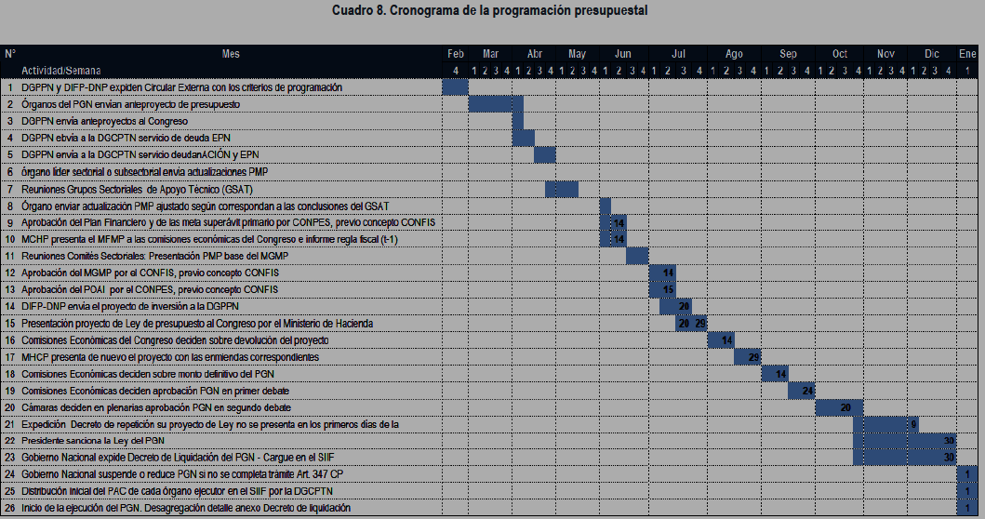

Slide 42
REGLA FISCAL
Consiste en garantizar la DISCIPLINA FISCAL y SOSTENIBILIDAD FISCAL de las finanzas publicas, busca planear el elemento financiero del presupuesto.
Antecedentes:
Ley 358 de 1997: Ley de semáforos. Limita el endeudamiento de las entidades territoriales y establece criterios de capacidad de pago.
Ley 617 de 2000: Limita el crecimiento de los gastos de funcionamiento de la entidades territoriales a una proporción fija de los ICLD, los cuales varían según su categoría.
Ley 819 de 2003: Se crea el MFMP , MGMP, define la meta de superávit primario para la sostenibilidad de la Deuda publica.
Ley 1473 de 2011, se adopta la regla fiscal buscando RESPONSABILIDAD y TRANSPARENCIA FISCAL. (Este criterio aplica a GNC)

Slide 43
RESUMEN DE LA REGLA FISCAL
Regla fiscal: El Balance Estructural del GNC no supere el 1% del PIB 2022)

Slide 44
Ley 1473 de 2011: Artículo 5o. REGLA FISCAL. El gasto estructural no podrá superar al ingreso estructural, en un monto que exceda la meta anual de balance estructural establecido.
El déficit estructural del Gobierno Nacional Central no será mayor a 1% del PIB a partir del año 2022.
PARÁGRAFO TRANSITORIO. El Gobierno Nacional seguirá una senda decreciente anual del déficit en el balance fiscal estructural, que le permita alcanzar un déficit estructural de 2,3% del PIB o menos en 2014, de 1,9% del PIB o menos en 2018 y de 1,0% del PIB o menos en 2022.

Slide 45
ULTIMA ACTA COMITÉ CONSULTIVO
Regla Fiscal

Slide 46
Estas metas fueron definidas en el Conpes 3929 jun 14/2018
Tomado. Conpes 3938 de 2018, pag 14

Slide 47

Recomendaciones dadas por el Comité Consultivo, en el MFMP 2018, donde define nuevas metas de déficit fiscal, aplicables a partir de 2019
Tomado. Conpes 3938 de 2018

Slide 48
Tomado. Conpes 3938 de 2018

Slide 49
Tomado. Conpes 3938 de 2018

Slide 50
RETOS PARA EL MGMP y RF 2019-2022
Precio internacional de minero-energéticos.
Atención del postconflicto. Ley 1448 de 2011
Compromisos de infraestructura e inversión publica.
Compromisos de deuda
Racionalizar y eficiencia en el gasto de funcionamiento.
Lograr metas de desarrollo económico.

Slide 51



